Slide 1
LIVRO Alto dos Pinheiros: histórias e estórias de nosso bairro-jardim
Realização - Associação dos
Amigos de Alto dos Pinheiros
11 de abril de 2018

Slide 2
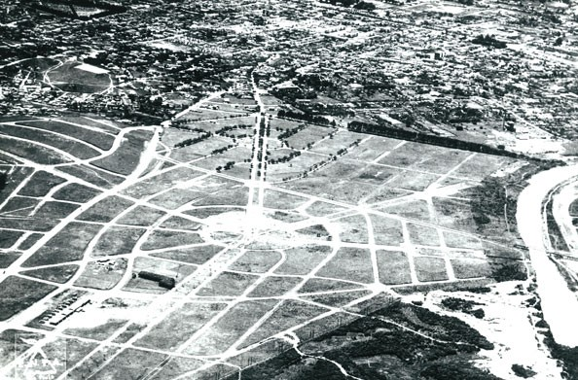
O Projeto
A SAAP comemorou 40 anos em 2017, e preparou um presente aos moradores de Alto dos Pinheiros: um livro com a história e as histórias de nosso bairro desde os primórdios, no século 19, até hoje.

Slide 3
Conteúdo
O desenvolvimento do conteúdo feito pela Prima Página, contemplou:
Entrevista a moradores do bairro antigos e novos, e a instituições tradicionais como Colégio Santa Cruz, Clube Alto dos Pinheiros, Shopping Villa-Lobos entre outros.
Levantamento de informações junto a Cia City e pesquisa bibliográfica
Contém cinco capítulos que contam a história do bairro permeada por estórias dos moradores.

Slide 4
Formato
Projeto gráfico: Naru Design
Reutilização das ilustrações feitas por Rodrigo Andrade (Cartilha SAAP de 1999).
Coleta de fotos antigas de moradores e instituições
20,5(largura) x 24 cm (altura)
160 páginas
Papel pólen
Capa cartão triplex com orelha
Lombada costurada
Tiragem 1000 exemplares
Distribuição gratuita

Slide 5
Projeto Gráfico

Slide 6
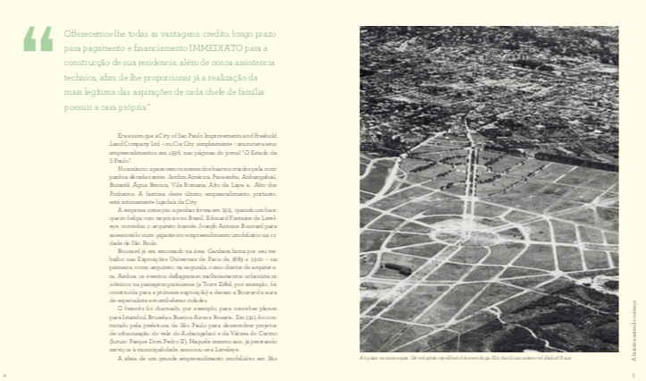
Projeto Gráfico

Slide 7
Projeto Gráfico

Slide 8
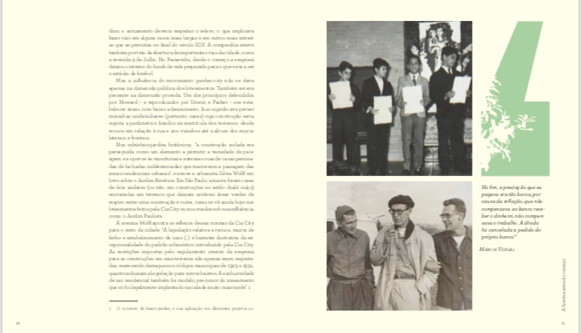
Projeto Gráfico

Slide 9
Patrocínio
Pessoa Jurídica
Oportunidade de promover a marca da sua empresa junto a um público qualificado.
Contrapartida: inserção do logo e exemplares do livro.
Sugestão de cota:
R$10 mil
R$ 5 mil
Pessoa Física
Contrapartida: nota de agradecimento e exemplares do livro.
Sugestão de cota:
R$ 300,00
R$ 500,00
ITEM | VALOR
Conteúdo | 36.370
Design | 10.450
Impressão | 30.00O
Coquetel | 10.000
Divulgação e distribuição | 1.000
TOTAL | 87.820

Slide 10
Sobre a SAAP
A SAAP – Associação dos Amigos de Alto dos Pinheiros é uma associação da sociedade civil sem fins lucrativos, fundada em 1977 com a missão de:
Atuar pela qualidade de vida, física e social, de todos que residem, trabalham ou visitam o Alto dos Pinheiros, preservando as qualidades ambientais e características eminentemente residenciais do bairro, valorizando a boa convivência e cidadania e promovendo o respeito mútuo, ao bem público e ao meio ambiente.
https://saapblog.wordpress.com

Slide 11
Território de Atuação

Slide 12
Contato
SAAP – Associação dos Amigos de Alto dos Pinheiros Av. Pedroso de Morais 631conj. 16 05419-905 São Paulo, SP (11) 3814-9206 (11) 3034-3866 saap@saap.org.br
Presidente: Maria Helena Bueno
Vice-Presidente: Marcia Kalvon Woods

